Slide 1


PLANNING DE PUBLICATIONS
LA PASTA OU RIEN – AOÛT 2025

Slide 2
Semaine 2

Slide 3

Post Produit
Date
Mardi 05 Août 2025
Support
Facebook
Contenu
Texte de publication : Complète cette phrase :
“Les pâtes sont encore meilleures quand…” 🍝🔥
Les réponses les plus fun seront repartagées ! 😋
Texte sur le visuel : Et toi, comment complètes-tu ? 🤔
Type de contenu : Image

Slide 4
BTS
Date
Vendredi 08 Août 2025
Support
Facebook
Contenu
Texte de publication : Elles sont rapides à préparer La rentrée approche à grand pas, comment préparez-vous la nouvelle année scolaire 2025-2025
Texte sur le visuel: Pas Comment préparez-vous la rentrée scolaire ? A. L’argent est dur jusqu’à B. Grace à mes épargnes C. Rien pour le moment D. Mieux je mange moi d’abord mes pates.
Type de contenu : Image

Slide 5
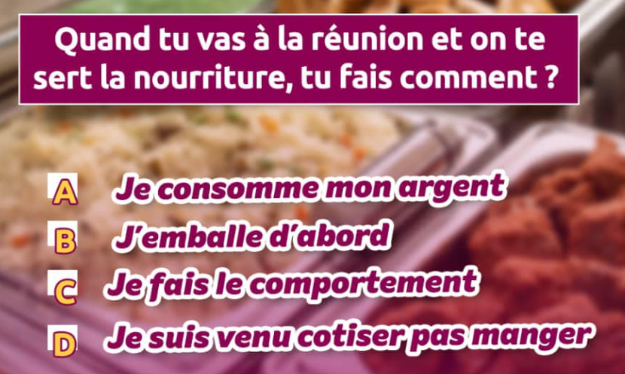
Le débat du dimanche (Fun)
Date
Dimanche 10 Août 2025
Support
Facebook
Contenu

Slide 6
Semaine 3

Slide 7
Monday Motivation Food (Fun)
Date
Lundi 11 Août 2025
Support
Facebook
Contenu
Texte de publication : Bon début de semaine à tous.
Texte sur le visuel : Le ventre plein écoute mieux que l’estomac vide.
Type de contenu : Image

Slide 8
Post Produits
Date
Mercredi 12 Août 2025
Support
Facebook
Contenu
Texte de publication
: Retrouvez l’ingrédient secret 👩‍🍳🍝
Texte sur visuel : "Pour réussir des pâtes carbonara, il faut…
🍝 Pâtes
🥓 Lardons
🥚 Œufs
🧂 Et… ???
Quel est l’ingrédient manquant ? 🤔"
Type de contenu : Image

Slide 9
Jeu BTS
Date
Jeudi 14 Août 2025
Support
Facebook
Contenu( à valider)
Texte de publication
Te : voir…. Fin du jeu : Jeudi 20
Texte sur visuel : "Ton enfant a du talent ? Montre-le avec La Pasta ! on enfant aime dessiner ?
Propose-lui de représenter le logo de La Pasta à sa façon !
Poste le dessin en commentaire et fais liker à fond !
Le gagnant repart avec un pack scolaire + des produits La Pasta.
NB / Le jeu concerne les enfants âgés entre 5-15 ans
Type de contenu : Image

Slide 10
Ascension
Date
Vendredi 15 Août 2025
Support
Facebook
Contenu
Texte de publication : LA PASTA souhaite une belle fête de l’ascension à toute la communauté chrétienne.
Texte sur le visuel : Bonne fête de l’ascension
Type de contenu : Visuel statique

Slide 11
Débat du Dimanche
Date
Dimanche 17 Août 2025
Support
Facebook
Contenu
Texte de publication :
Faisons le débat gourmand !
Texte sur le visuel : Pendant les vacances, tu préfères…
🍴 Inventer des nouvelles recettes de pâtes ?
🍴 Rester fidèle à ta recette préférée ?

Slide 12
Semaine 4

Slide 13
Monday Motivation Food (Fun)
Date
Lundi 18 Août 2025
Support
Facebook
Contenu
Texte de publication : Cette semaine un simple plat de La Pasta peut changer l’humeur d’un lundi., Excellente semaine à tous.🤗
#LaPastaOuRien
Texte sur le visuel : Partageons ensemble des instants savoureux avec LA PASTA.
Bon début de semaine
Type de contenu : Image

Slide 14
Post Produits – Vrai ou Faux
Date
Mercredi 19 Août 2025
Support
Facebook
Contenu
Texte de publication / sur le visuel : Vrai ou Faux ❓
👉 Les spaghettis doivent être cassés avant de cuire 🍝
Réponse : Avis divers
Type de contenu : Image

Slide 15
Annonce résultat précédent quizz BTS
Date
Jeudi 21 Août 2025
Support
Facebook
Contenu

Slide 16
BTS
Date
Vendredi 22 août 2025
Support
Facebook
Contenu
Texte de publication : On sait qu’il y’aura des génies ici qui répondront travail manuel.
Texte sur le visuel: Quelle était la matière la plus facile pour vous ?
Type de contenu : visuel statique

Slide 17
Débat du dimanche
Date
Dimanche 24 Août 2025
Support
Facebook
Contenu
Texte de publication :
Texte sur le visuel : Quelle est le plat le plus inhabituel avec lequel vous avez consommé des pates ?
Type de contenu : Image

Slide 18
Semaine 4

Slide 19
Monday Motivation Food (Fun)
Date
Lundi 25 août 2025
Support
Facebook
Contenu
Texte de publication : Dernière ligne droite d’août !😋
Texte sur le visuel : LA PASTA, l’indispensable dans vos courses du mois.
Type de contenu : Image

Slide 20
Post Produits
Date
Mercredi 27 Août 2025
Support
Facebook
Contenu
Laissez libre cours à votre imagination et partagez vos réponses en commentaire !
Texte sur le visuel : Complète la phrase suivante en tes propres mots : Avec LA PASTA je me sens………………………………..
Type de contenu : Image

Slide 21
Jeu BTS
Date
Vendredi 29 août 2025
Support
Facebook
Contenu à venir
Je proposerai un nouveau jeu.

Slide 22
Débat du dimanche
Date
Dimanche 31 Août2025
Support
Facebook
Contenu
Texte de publication :
Texte sur le visuel : Quel est le repas que maman vous a appris à cuisiner et le maitrisez à la perfection ?
Type de contenu : Image

Slide 23

Merci.
PLANNING DE PUBLICATIONS AOÛT 2025
LA PASTA OU RIEN

